Slide 1
Izgled stopala i izazovi koje on nosi Autor: Gabriele Guogyte
Connected 4 Health

Slide 2
Broj projekta: 2021-1-RO01- KA220-HED-38B739A3
Podrška Evropske komisije u izradi ove prezentacije ne predstavlja odobrenje njenog sadržaja koji odražava isključivo stavove autora, i Komisija se ne može smatrati odgovornom za upotrebu informacija sadržanih u prezentaciji u bilo koje svrhe.

Slide 3
Lotosovo stopalo
Počećemo putovanje primerom iz istorije
U staroj Kini, lotosovo stopalo je predstavljalo ideal lepote.
Počev pod urasta od 4-5, godina, devojčicama su stopala povezivana tako da ispunjavaju standard lepote kada devojčica odraste.
Teško možemo da zamislimo bol koji su ove devojčice morale da podnesu pre nego što ih prodaju. Na žalost, nisu sve imale tu „sreću“, pošto su mnoge umrle od infekcija što je veoma bolna smrt, dok druge nisu mogle samostalno da hodaju.
Naravno, ovakve slike i priče nas užasavaju i nismo u stanju da shvatimo ovakav običaj.

Slide 4
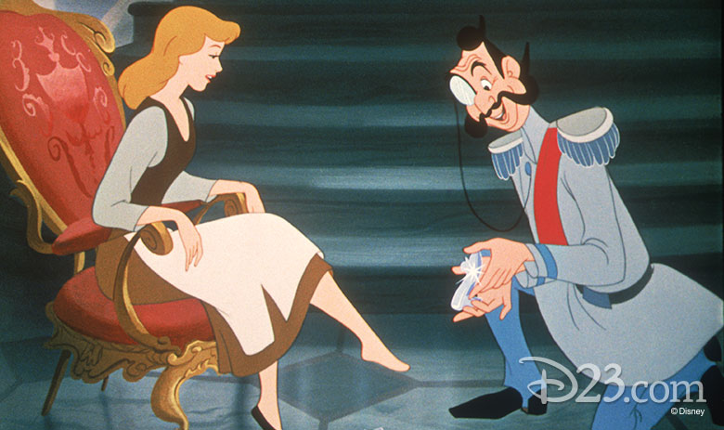
Pepeljuga
Vratimo se sada u detinjstvo.
Priča o Pepeljugi koju deca znaju i vole nam govori da se snovi ostvaruju. To je priča kako Pepeljuga ostavlja svoju cipelicu zaljubljenom princu. I kako princ traži ženu čije stopalo odgovara cipeli kako bi se njom oženio. Na žalost, sve žene u kraljevstvu imaju veća stopala. Princ stigne do Pepeljugine kuće. Jedna od Pepeljuginih sestara sebi odseče palac a druga petu kako bi se uklopile u cipelicu. Ali to ne pomaže. Na kraju Pepeljuga obuje cipelu, čija veličina joj odgvara, i udaje se za princa.
Na slici možemo da vidimo da prikaz stopala anatomski ne odgovara proporcijama tela. U stvarnosti, Pepeljuga bi teško mogla da graciozno hoda takvim stopalima.

Slide 5
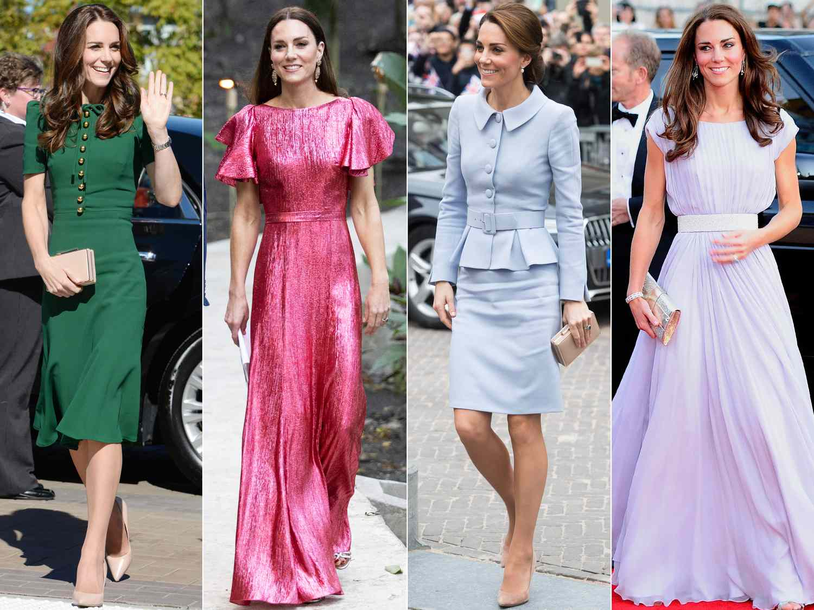
Koliko devojčica u svetu sanja da su Pepeljuga koja se u detinjstvu pretvara u princezu?
Ova želja koja se stvara u našem podsvesnom je slična viziji srećne budućnosti.

Slide 6
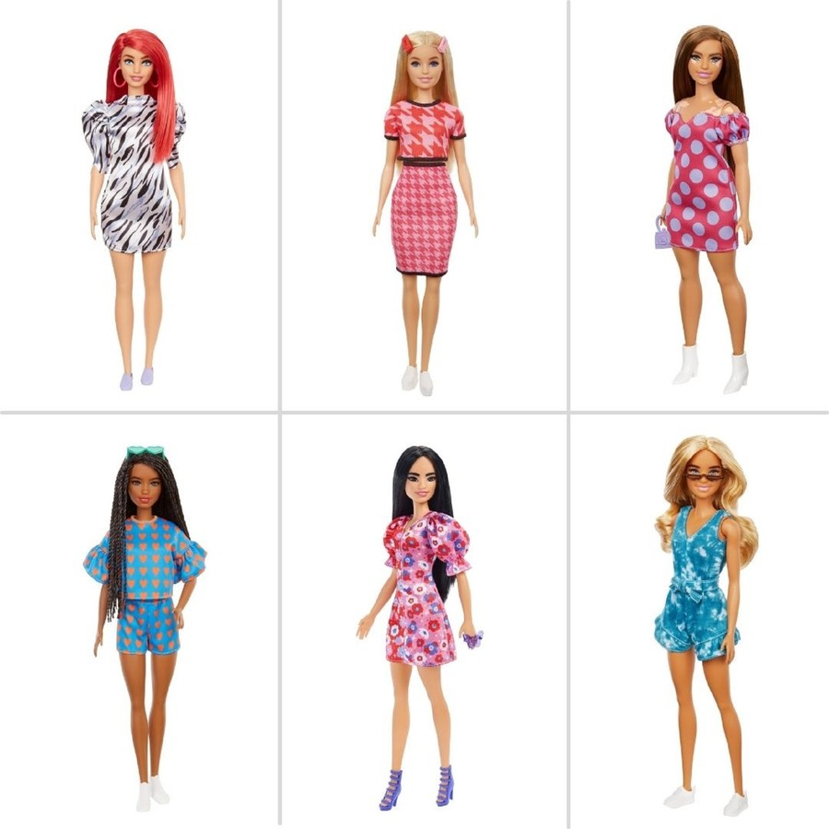
Barbika
Barbika predstavlja standard lepote se kojim su odrasle bezbrojne devojčice.
Napominjemo da je prikazano stopalo anatomski previše malo. Žena sa takvim stopalima teško da bi mogla da hoda graciozno i sa lakoćom.

Slide 7
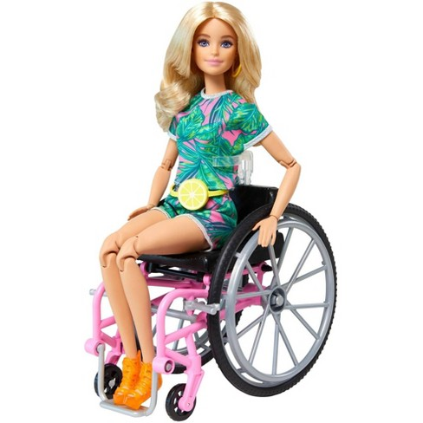
Tužno, ali ova slika je realnija od odnosa stopala i tela

Slide 8
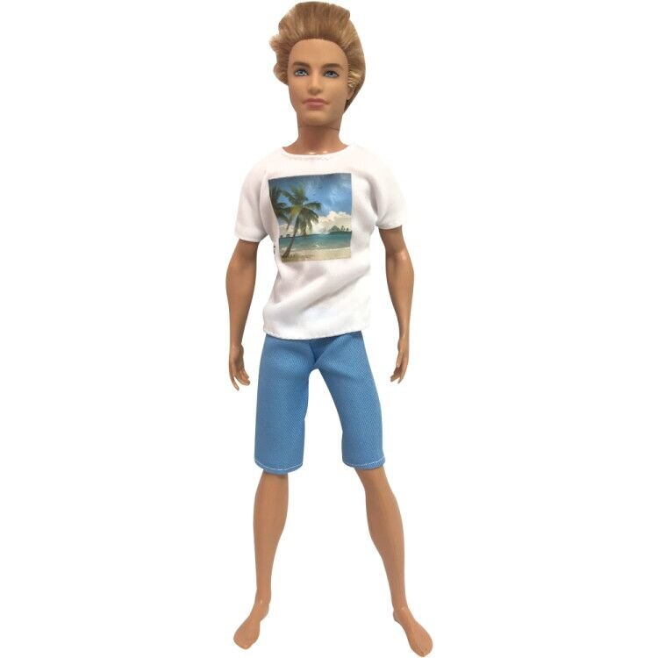
Šta je muškarac iz snova za obožavaoce Barbike?
Proporcije su iste kao i u slučaju Barbike, tj. stopala anatomski ne odgovaraju građi tela.

Slide 9
Primeri Pepeljuge, Barbike i sličnih likova su vrlo duboko usađeni u dečje nesvesno, i kasnije ostaju u nesvesnom odrasle osobe.
Koliko je teško da se izbriše ovaj model savršene lepote?

Slide 10
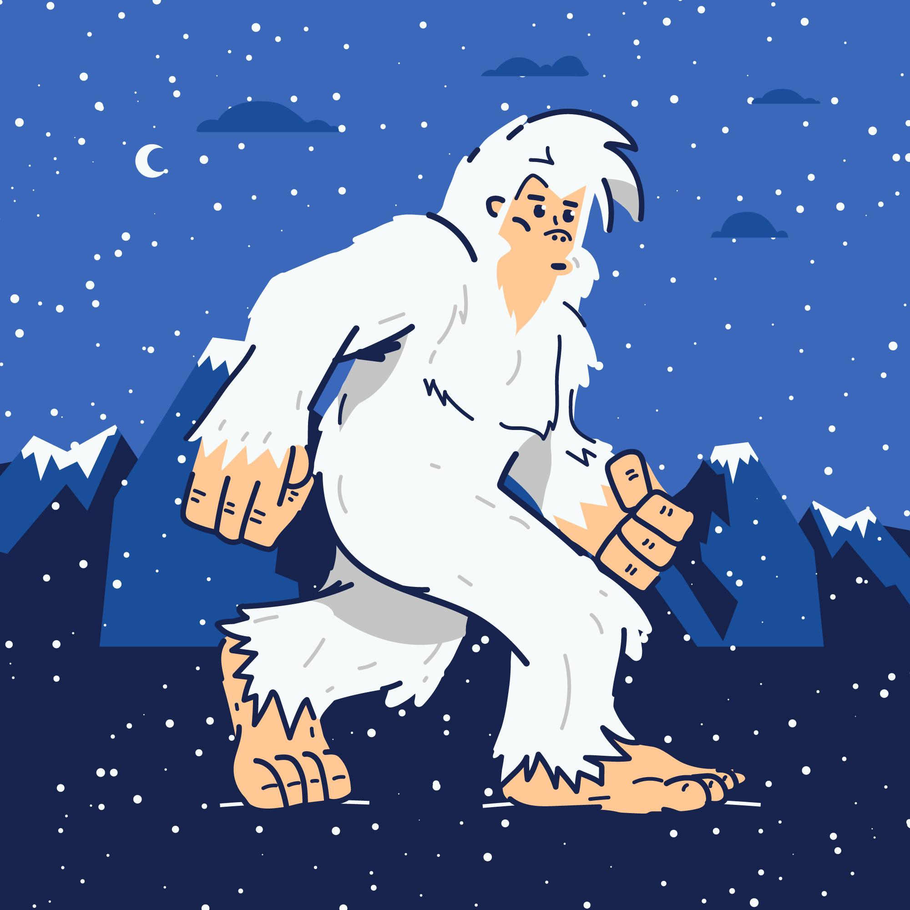
Bigfoot
Tajanstveno stvorenje koje se prikazuje kao nešto divlje, necivilzovano.
Zove se Bigfoot – stvorenje sa velikim stopalima
Poruka zapisana u podsvesnom je da su velika stopala ružna, necivilizovana i strašna
Dizajn slike: Freepik

Slide 11
Uticaj industrije lepote
Industrija lepote je jedan od oblika upravljanja koji uobličava našu percepciju sveta, navika, ishrane, svakodnevnih aktivnosti, standarda telesnih proporcija i percepciju lepote.
Ove informacije do nas dolaze brzo, lako, direktno i indirektno. Izvori informacija su TV, internet, časopisi, bilbordi, leci i posmatranje ponašanja drugih.
Kako je lotosovo stopalo opstalo do današnjeg vremena i šta ono dans simolizuje?
Da li savremena, samouverena žena nastoji da smanji svoja stopala?
Da li je ovaj običaj već prodro i u svet muškaraca?

